Slide 1
ΖΩΓΡΑΦΙΕΣ ΜΑΘΗΤΩΝ ΤΟΥ Α4
Η πρώτη εμφάνιση του Τηλέμαχου και της Πηνελόπης
Ραψωδία α
Δεκέμβριος 2020

Slide 2
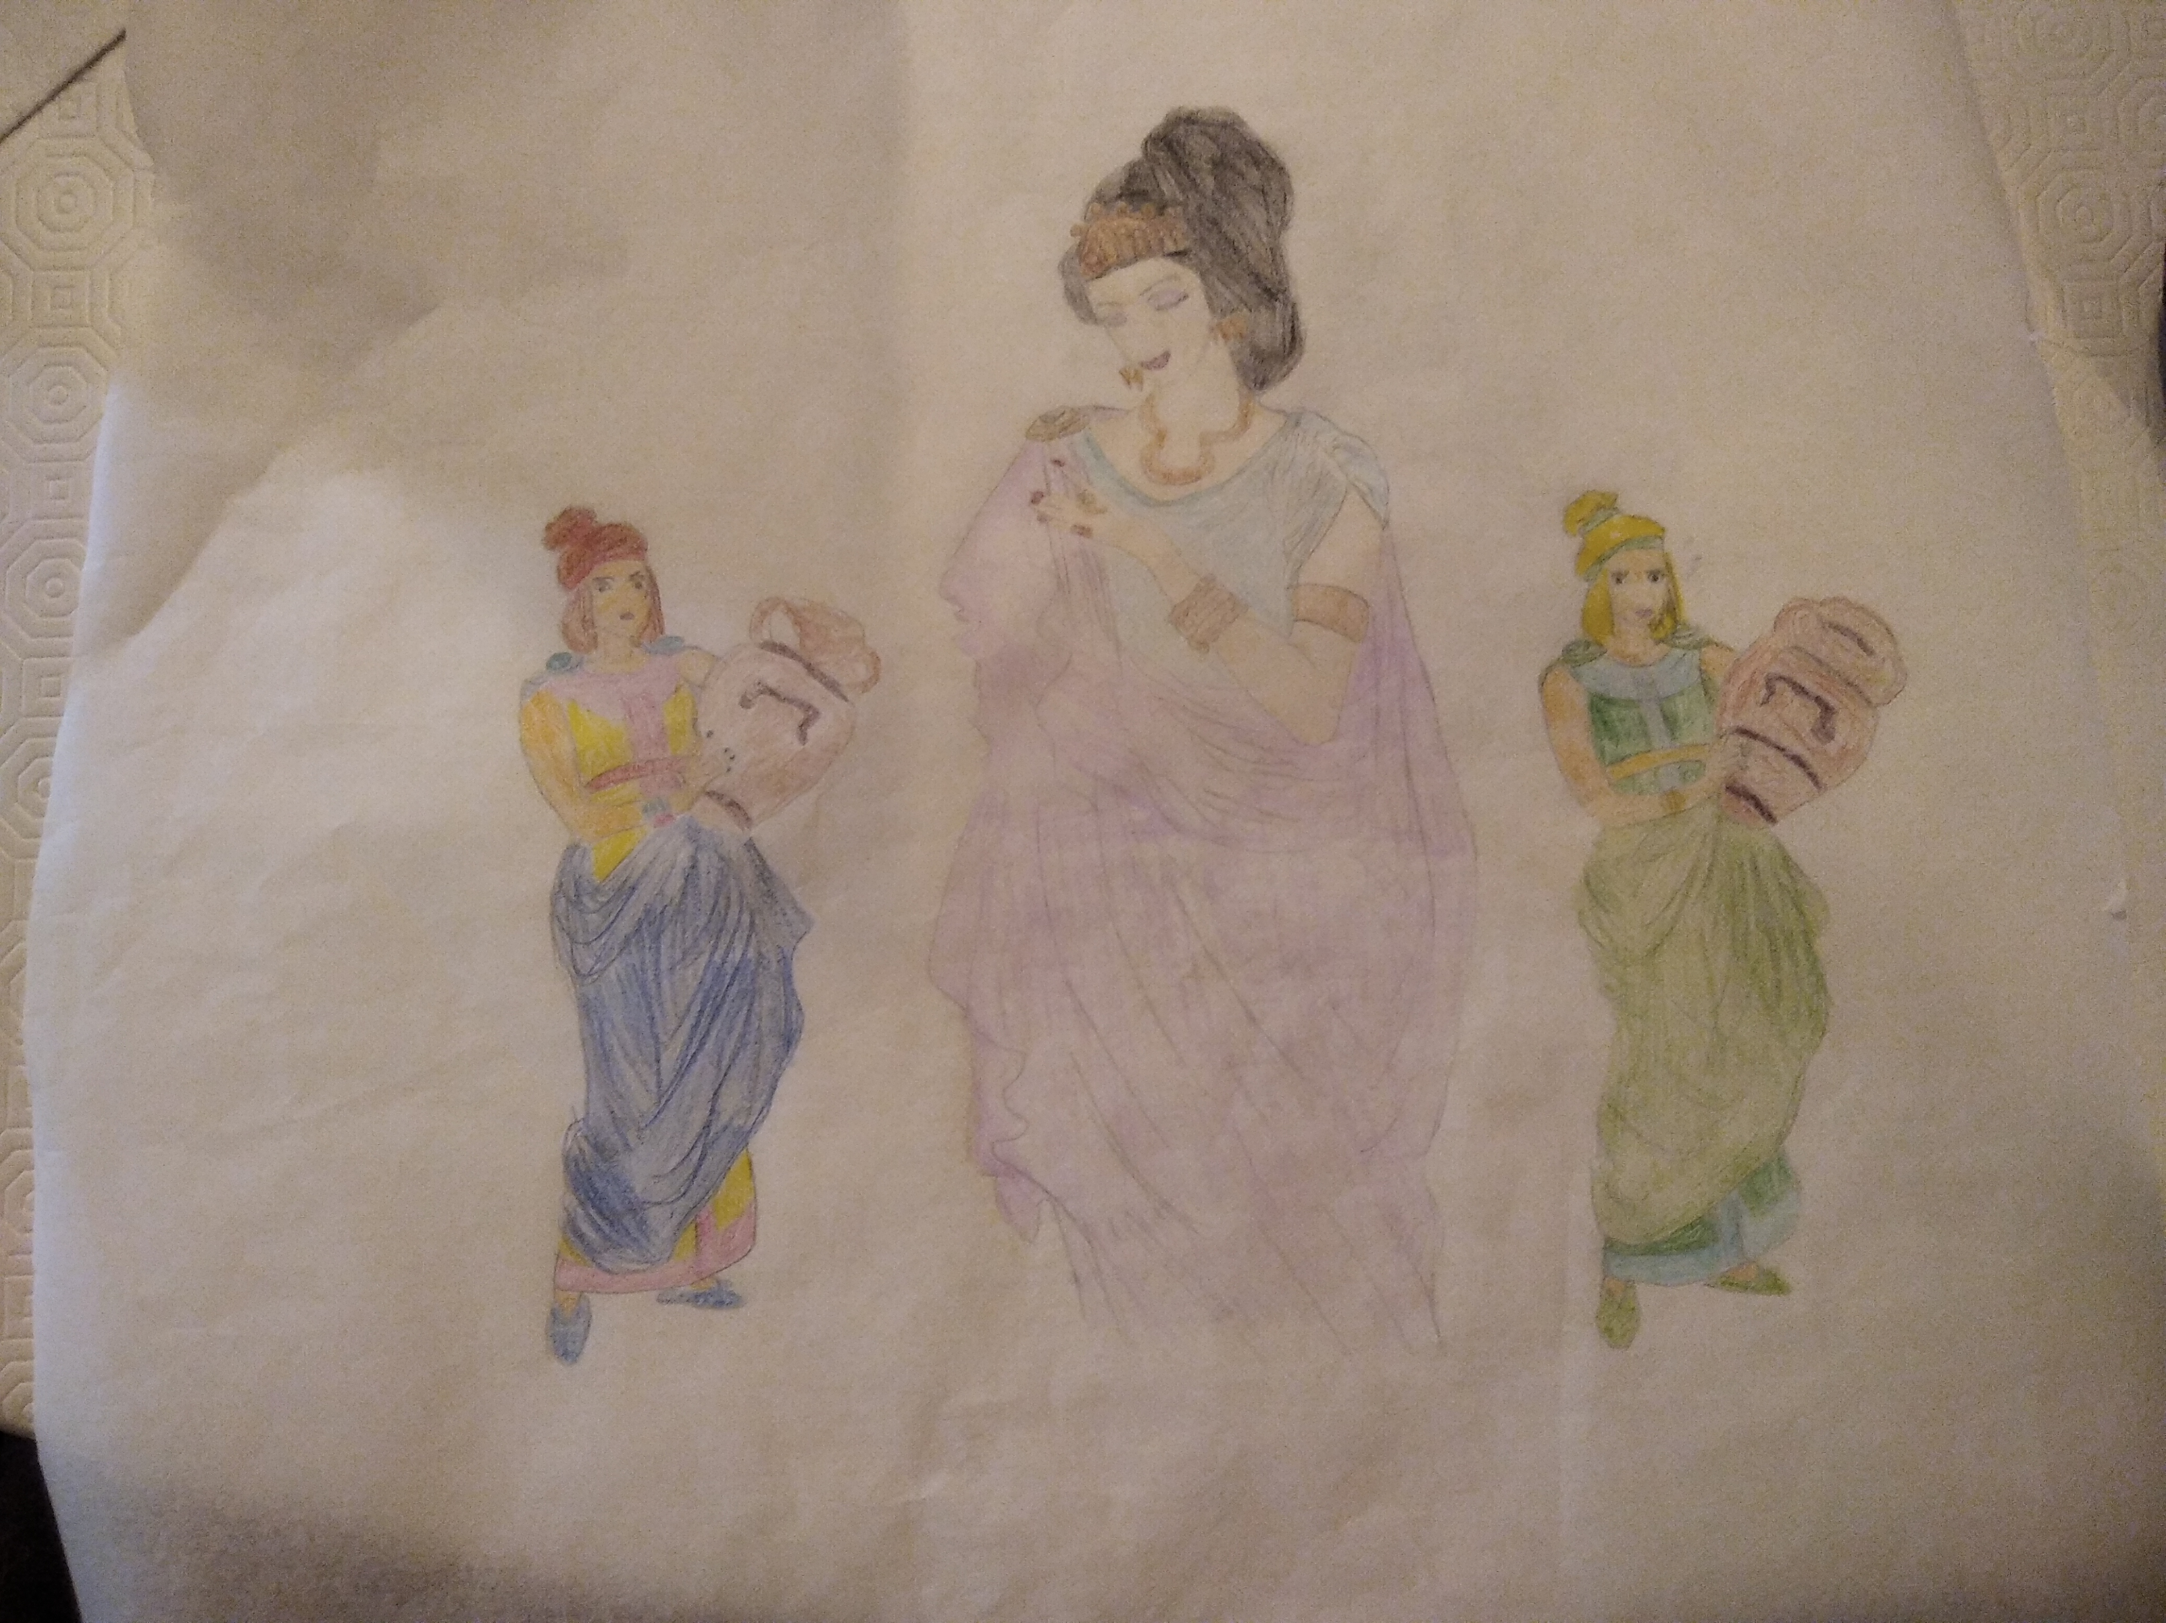

Slide 3
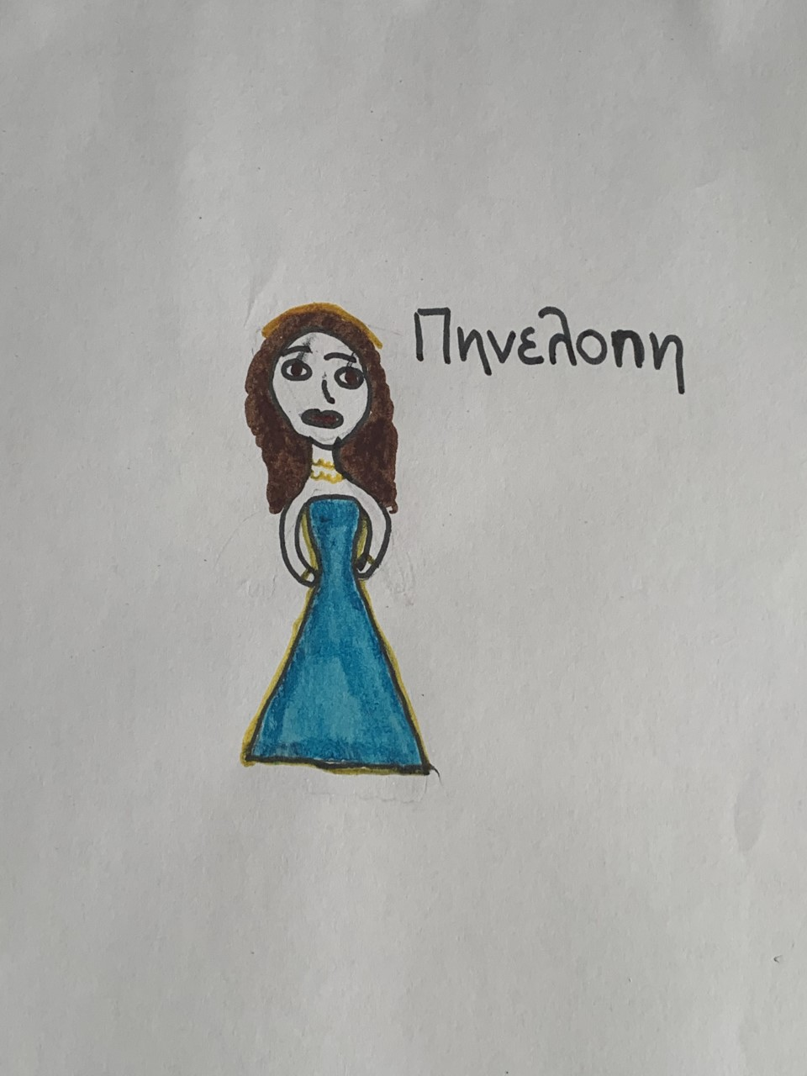

Slide 4
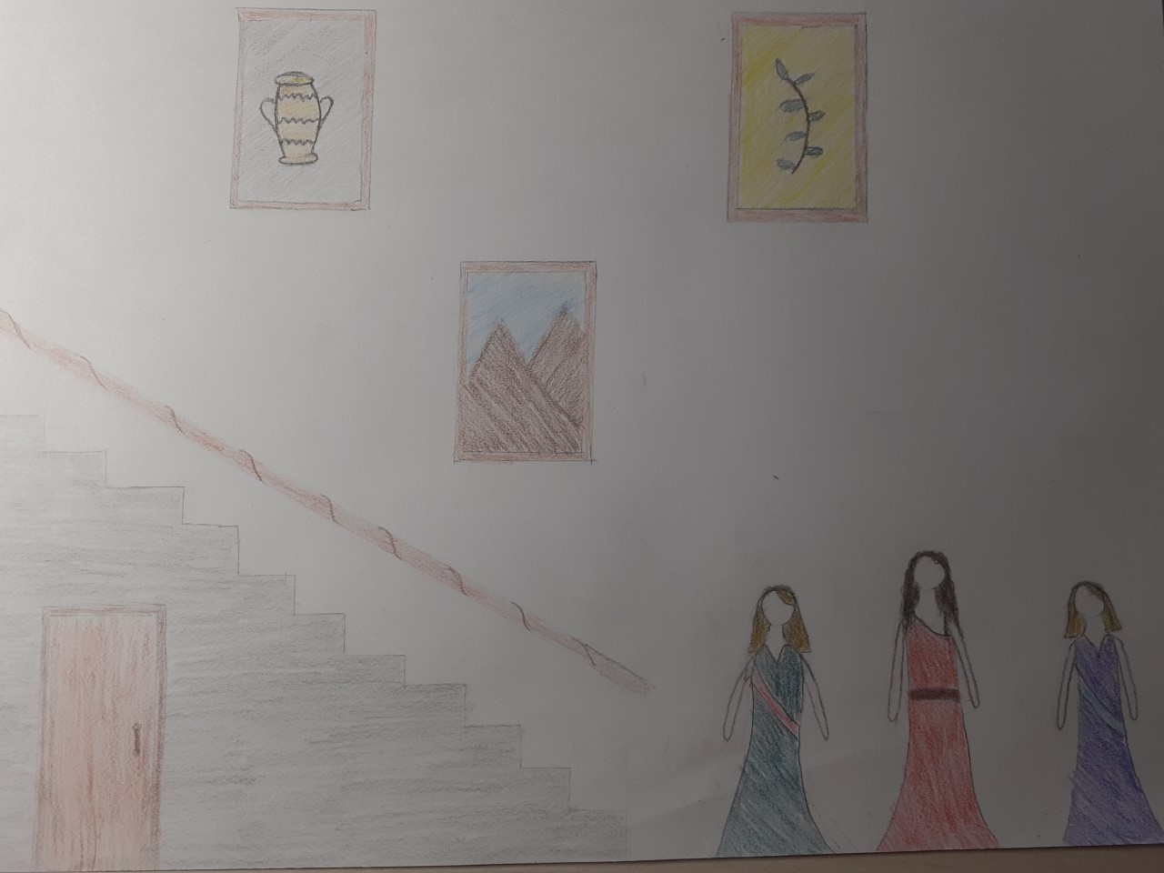

Slide 5
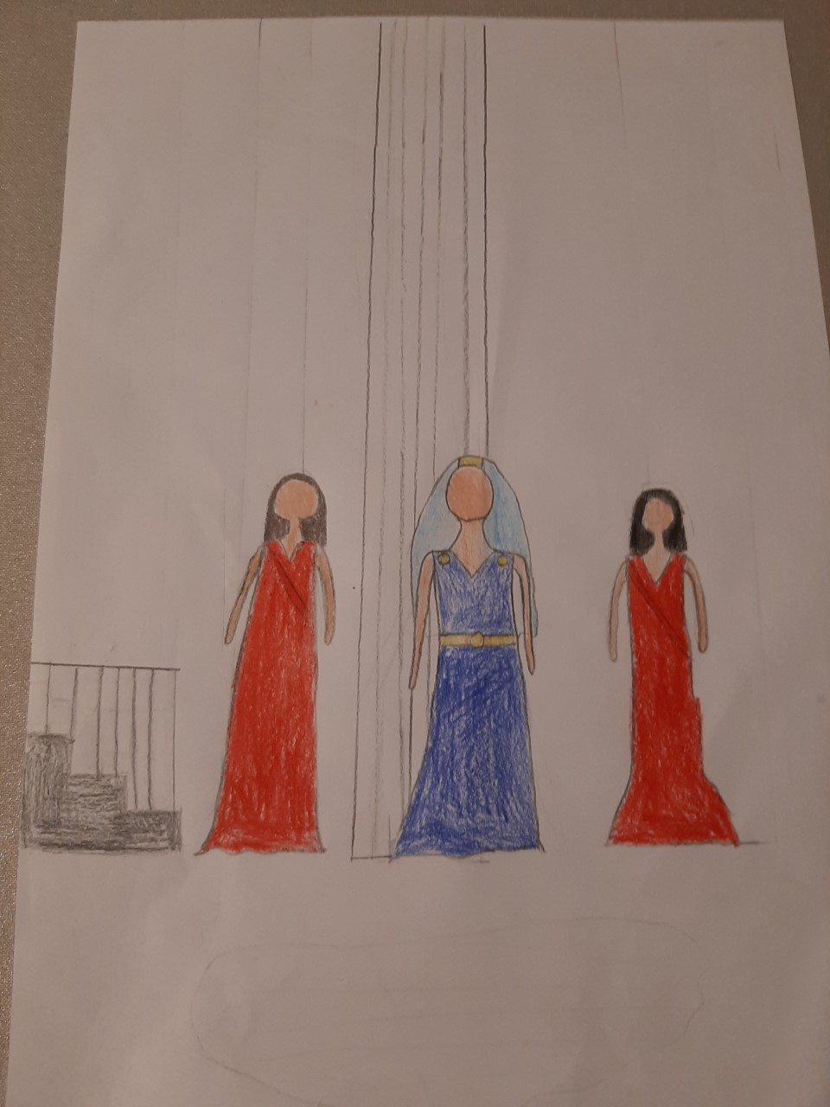

Slide 6
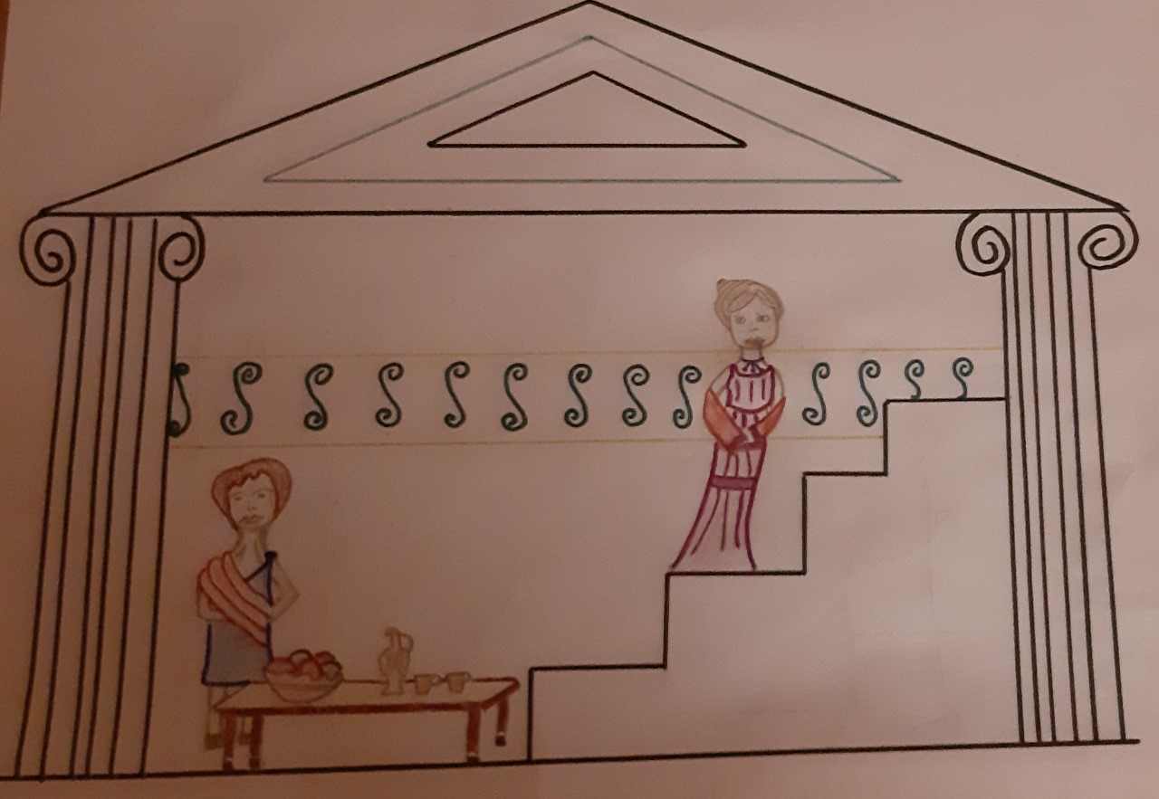

Slide 7
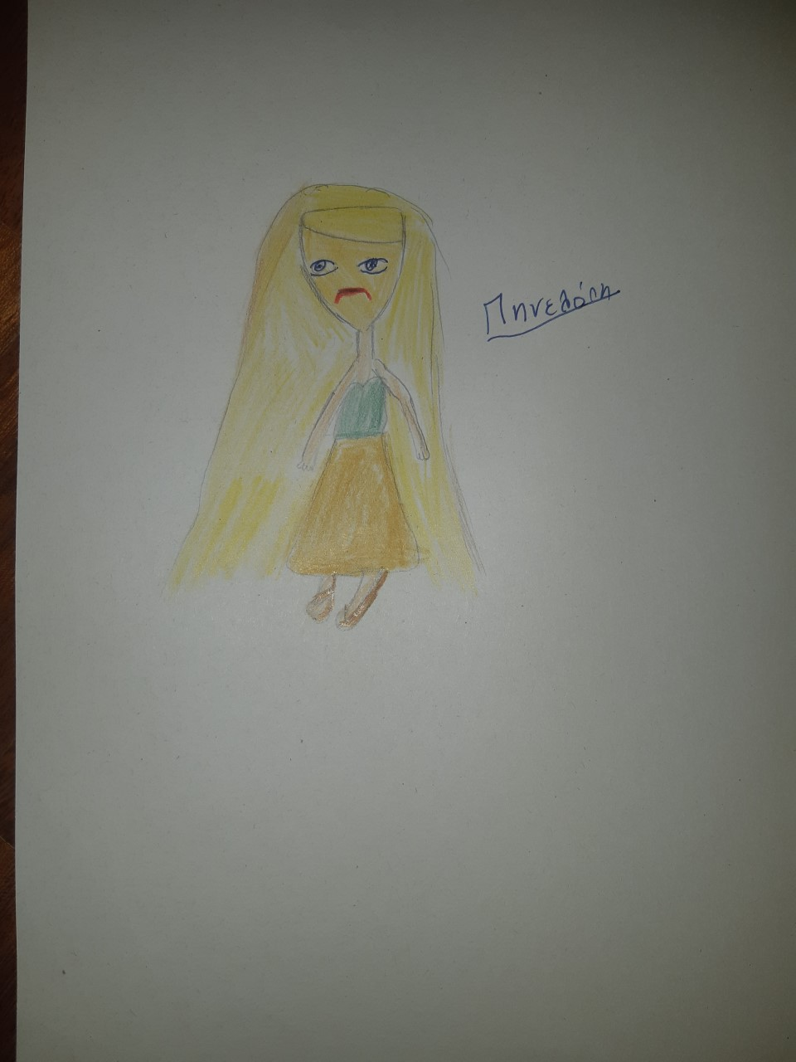

Slide 8
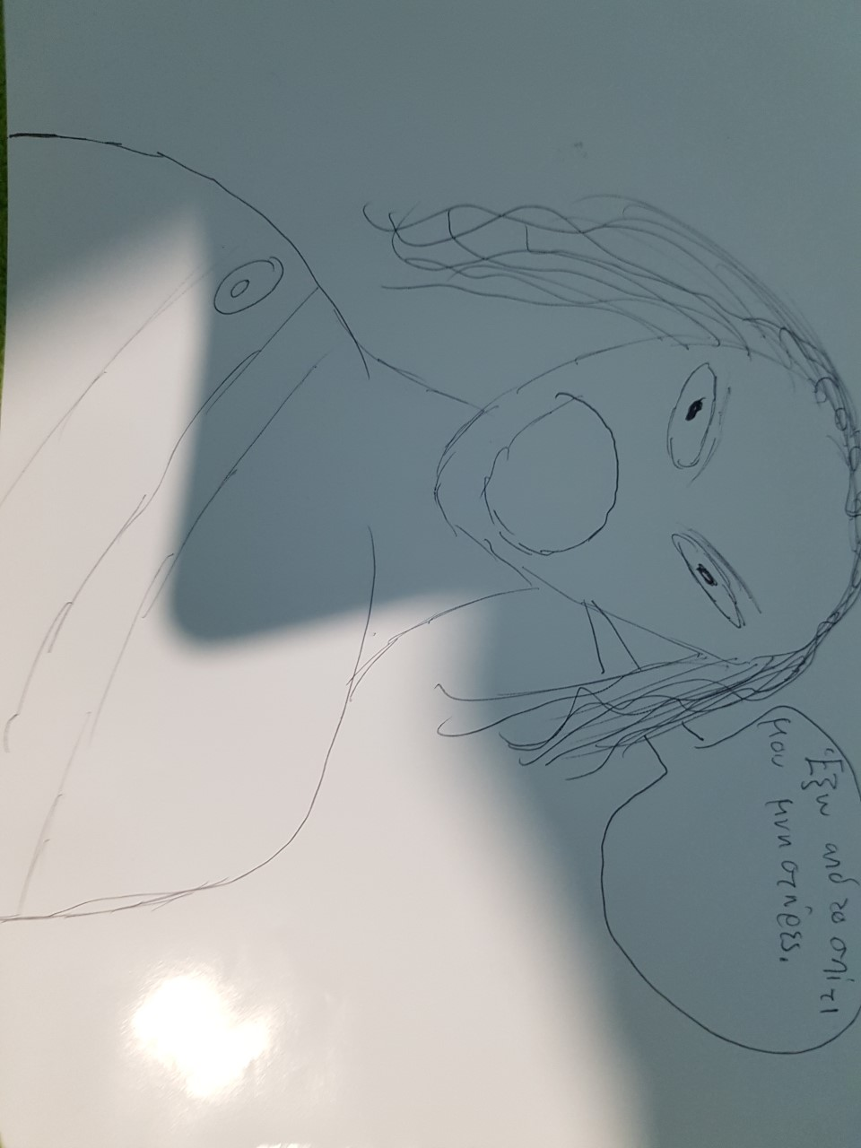

Slide 9
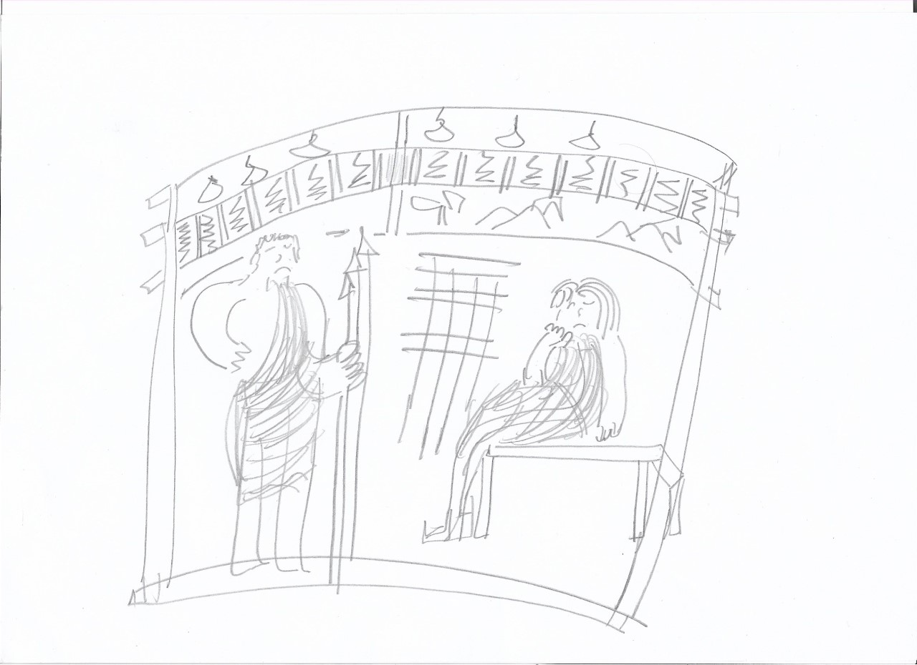

Slide 10
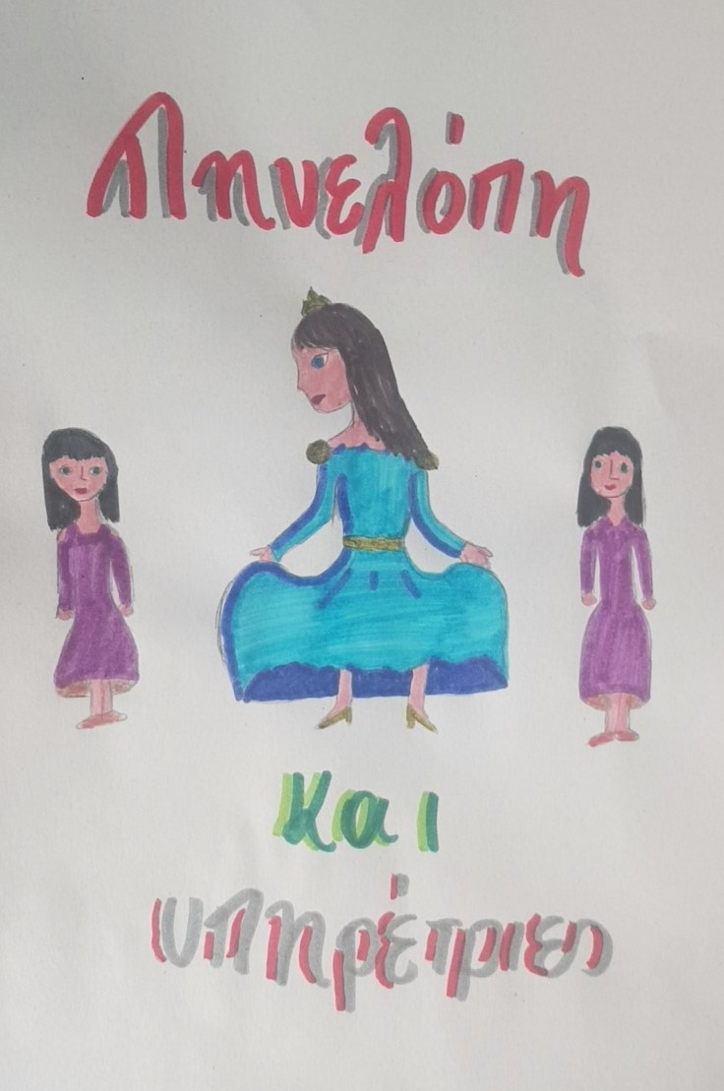

Slide 11
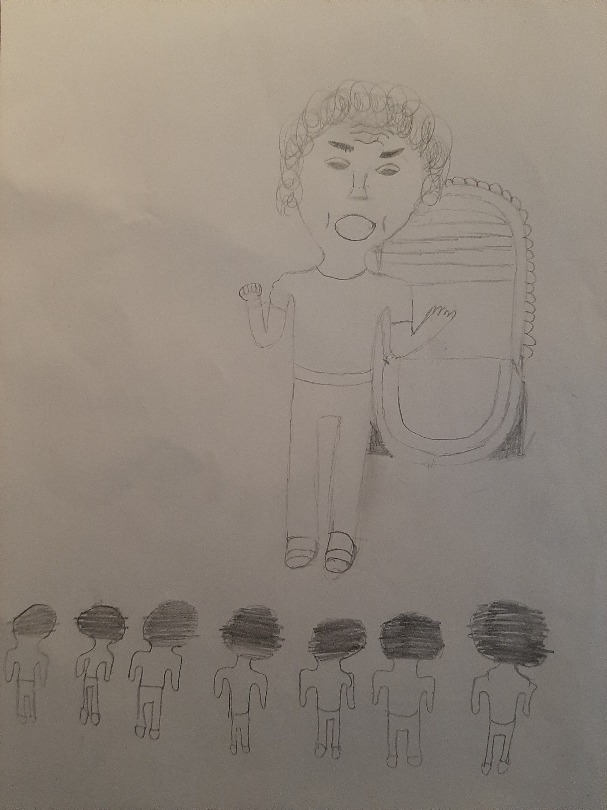

Slide 12
